Slide 1


Modelo de clasificación GRUPO 5
Minería de datos
Grado en Estadística
- Mario Aragón (maragonvalderrama@gmail.com), (G05 mariovalde)
- Laura Belmonte (laura.Belmonte@estudiantat.upc.edu), (G05, laurabelvel)
- Siling Guo (siling.guo@estudiantat.ub.edu), (G05, silinguo)
- Melissa Vargas (melissa.Vargas@estudiantat.upc.edu), (G05, matildasanchez)
- Wenjia Ye (wenjia.ye@estudiantat.upc.edu), (G05, wenjiaye03)
Enlace Github

Slide 2

ENTENDIMIENTO DE NEGOCIO
Resumen del problema | Clasificar clientes bancarios según riesgo de abandono mediante variables del usuario.
Contexto de aplicación | Identidad Bancaria busca identificar causas del abandono de sus clientes
Objetivo principal | Modelizar la pérdida de clientes (churn) en función de variables del usuario.
Objetivos secundarios | • Analizar la estructura de los datos. • Identificar relaciones entre variables. • Evaluar la influencia de las variables en la permanencia del cliente.
KPIs de control (modelo) | • Accuracy • Precision / Recall • F1-Score • AUC-ROC
KPI de negocio | Tasa de retención de clientes.

Slide 3
ENTENDIMIENTO DE DATOS
La base de datos cuenta inicialmente con 23 variables:
12 numéricas
11 categóricas, de las cuales:
  - 5 binarias
  - Una de ellas es la variable a predecir (Exited)
  - 2 identificadoras (ID, Surname)
  En el siguiente enlace se incluye un Metadata más extenso donde se incluye información específica para cada variable (Nombre, tipología, rango, business category y una pequeña descripción de su significado): Metadata
Importante: Este es el Metadata propio del entendimiento de los datos. Es susceptible a cambios en etapas futuras del proyecto como en ingeniería de variables.

Slide 4

FRAMEWORK METODOLÓGICO
Metodología: CRISP-DM (Cross Industry Standard Process for Data Mining)
Enfoque: Trabajo colaborativo con asignación de responsables por fase
Business understanding – Todo el equipo
Data understanding - Todo el equipo
Diseño del metadata – Melissa
EDA– Wenjia y Siling
Análisis de outliers (pre-imputación): Mario, Laura y Melissa
Data preparation
Imputación missings – Mario y Laura
Tratatamiento Outliers – Mario, Laura y Melissa
Feature Engineering– Wenjia
Modeling & Evaluation
KNN – Siling y Laura
Naive Bayes – Melissa y Wenjia
Testing múltiples configuraciones de variables
Association Rules - Mario

Slide 5
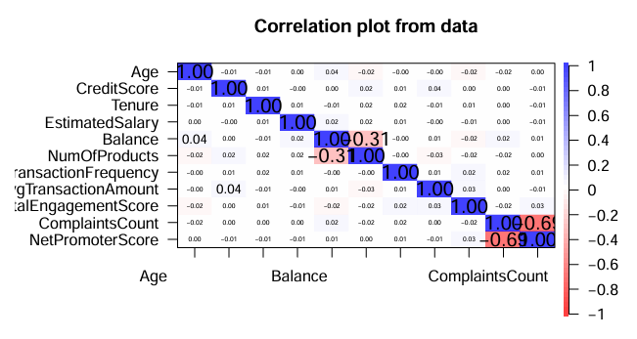
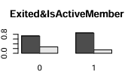

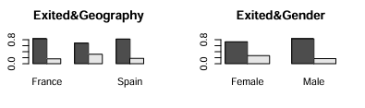
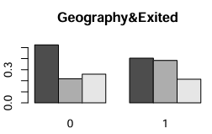
Exploratory Data Analysis (EDA) 1/2
Entre las variables numéricas se han identificado correlaciones significativas entre
número de quejas – satisfacción (r = -0.31)
número de productos – balance (r = -0.69)
Respecto a un análisis bivariante, (Exited vs var.categóricas)
Se han detectado diferencias proporcionales significativas en
Geography
Gender
IsActiveMemeber
Tests de independencia (Chi-cuadrado)

Slide 6
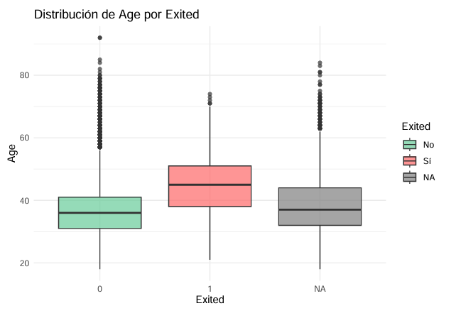
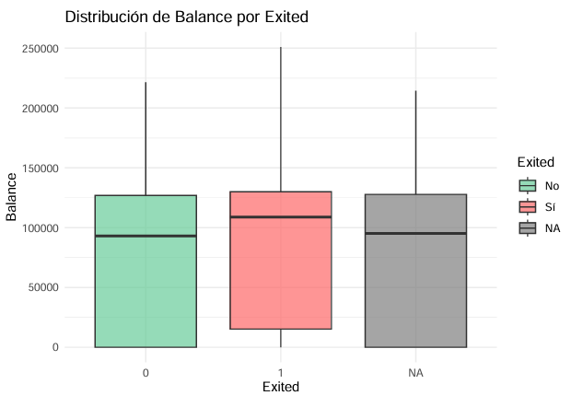

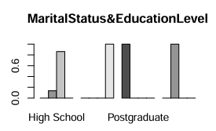
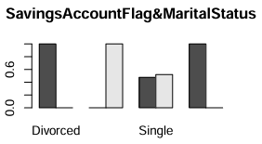
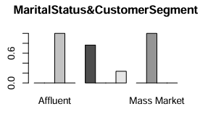
Resultados Clave (EDA) 2/2
Separación clara por Exited
Variables numéricas significativas
Age
Balance
Evitar multicolinealidad
• Aplicar técnicas de selección de features
• Priorizar variables originales sobre derivadas
Segmentación Detectada
- Muestran patrones diferenciados según Exited → alta capacidad predictiva
Algunas variables están relacionadas de forma artificial, ya que una deriva de otra; por ello, no pueden ser significativas al mismo tiempo.
MaritalStatus ↔ EducationLevel
MaritalStatus ↔ CustomerSegment
SavingsAccountFlag ↔ MaritalStatus

Slide 7


Tratamiento de Missings
Métodos Probados Implementados
- Imputación Simple
Media/mediana/moda
Distorsiona distribuciones
KNN Multivariante
Mejor ajuste, pero mejorable
- MICE (Multivariante)
Ajuste perfecto de distribuciones
✓ MÉTODO SELECCIONADO
Detección
30% en todas las variables (excepto ID)
Test MCAR
p-valor = 0.39
✓ Aleatoriedad confirmada
Finalmente, tras aplicar el método MICE (multivariante), llegamos a unos resultados muy buenos, encontrando un ajuste prácticamente perfecto de las distribuciones.
Se decidió validar el método y la base de datos imputada por MICE.

Slide 8
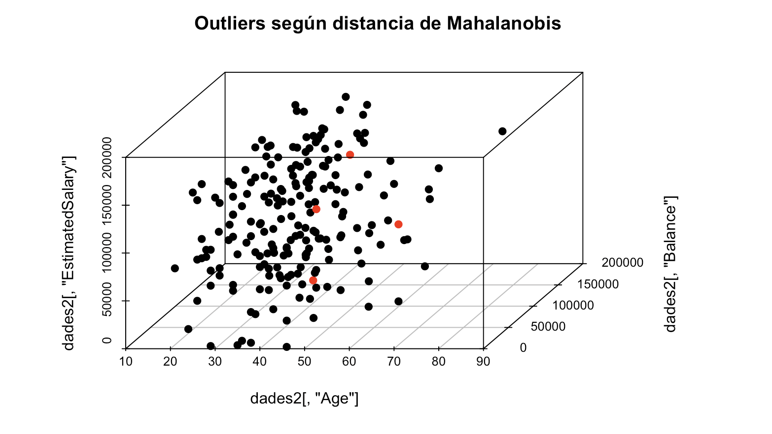

Tratamiento de Outliers
Métodos
Nivel | Tipo de Variable | Método | Criterio
Univariante | Simétricas | IQR | 1.5 × IQR
Univariante | No simétricas | Hampel | Mediana + MAD
Univariante | Categóricas | Frecuencias relativas | < 5% del total
Multivariante | Númericas | Distancia Mahalanobis + LOF | Gràficos
Variable | Outliers detected | Ubicación | Características
Age |  | Cola Derecha | Valores extremos altos
Estimated Salary |  | Cola Derecha | Salarios muy elevados
Balance |  | Cola Derecha | Balances superiores
Se realizó un estudio de outliers previo y posterior a la imputación, obteniendo los mismos resultados tanto a nivel univariante como multivariante, por lo que se decidió no tratar los outliers y aceptarlos como fruto de la normalidad

Slide 9




Ingeniería de Variables ½: transformación
.
ComplaintsCount
Se decidió dummyficar la variable
. La información se simplifica para indicar
si el cliente ha emitido alguna queja o no
Variable: Númerica Factor binario
NumOfProducts
Mayoria de clientes tienes 1 | 2 productos
Minoria 3 o más productos
Categorización de la variable (1, 2, +3 productos)

Slide 10

Ingeniería de Variables 2/2: selección
Sobre la base de datos imputada y transformada se realizaron tests de significancia para determinar qué variables son importantes para describir el comportamiento de la variable Exited
Variables numéricas: Test de mediana
Variables categóricas: Test de Chi-cuadrado
Las variables con un p-valor inferior a 0.05 han sido las siguientes:
Las variables EstimatedSalary y CreditScore p-valores cercanos a 0.05 antes de la imputación de NA.
Se probará el modelo con y sin estas dos variables para verificar diferencias en los resultados.

Slide 11
Association Rules 1/2
Sobre la preparación de los datos:
Se categorizó las variables numéricas aplicando cortes lógicos ajustados a cada variable.
Se trabajó únicamente con los datos Train debido a los NA para Exited en los datos test.
La base de datos transaccional se compuso de 7000 filas y 73 ítems.
Sobre la parametrización
Se pretendía encontrar reglas asociativas donde Exited fuera el consecuente, y Exited es una variable claramente desbalanceada para las 7000 observaciones (20% Exited=1, 80% Exited=0).
Esta circunstancia derivó en la elección de un soporte mínimo extremadamente bajo, de modo que se pudiera obtener reglas significativas asociadas al abandono del banco. En los valores LIFT se podrá ver que el hecho de reducir el soporte no impide obtener reglas muy significativas que expliquen tendencias dentro de ese 20% de la muestra. El soporte mínimo elegido fue de 0.0125. Esto supone que solo se considerarán reglas que ocurran en al menos el 1.25% de las transacciones.
Esto también afecta a la elección de la confianza: Se ha escogido confianza=0.6, lo que significa que cuando se da la condición del antecedente, en el 60% de los casos se cumple el consecuente.

Slide 12
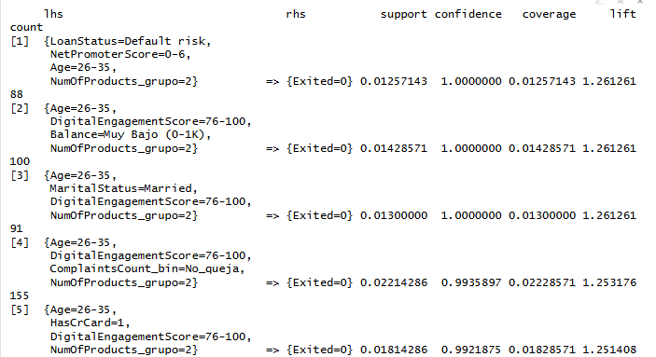
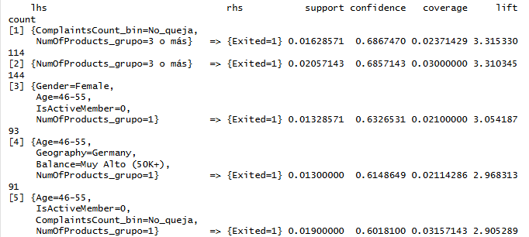
Association Rules 2/2: resultados
Consecuente: Exited=0
Consecuente: Exited=1
Confianza de 1 o ~1: siempre que ha sucedido el antecedente se da el consecuente
Diversas reglas refuerzan la tesis de que clientes de entre 18-35 años, con 2 productos y casados o con solvencia para pedir préstamos es prácticamente seguro que se quedarán en el banco
Lift de ~3 el consecuente es 3 veces más probable cuando ocurre el antecedente que si fueran independientes
Preocupante segmento de edad 46-55 años en mujeres y nacionalidad alemana.
Revisar las condiciones que ofrece el banco a clientes con 3 productos o más.
Variables declaradas previamente como significativas concuerdan con las que aparecen en las reglas más informativas: Validación de la significancia

Slide 13
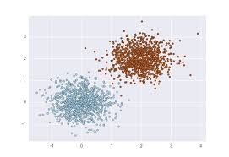
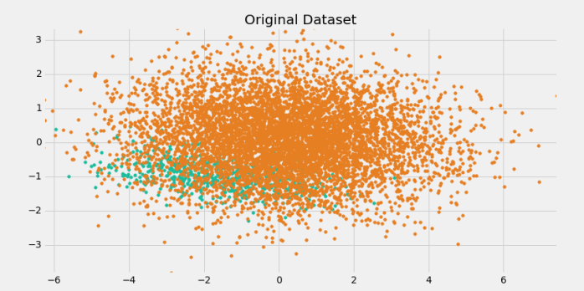


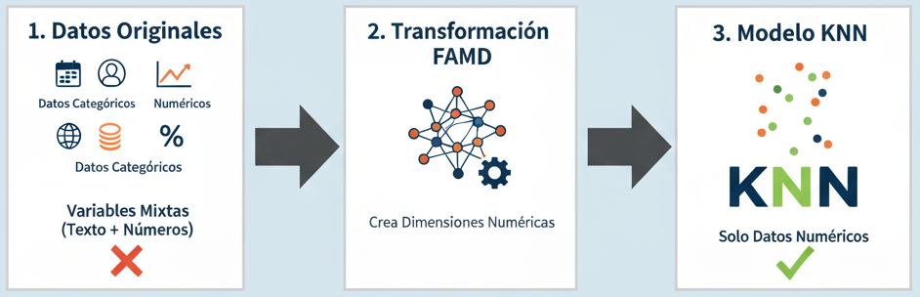
PREPARACIÓN PARA EL MODELADO
Dataset desbalanceado
Técnicas de balanceo
Datos balanceados
Oversampling
Undersampling
ROSE
Clase negativa 80%
Modelo sesgado
SMOTE
Todas las técnicas mejoran resultado
Mejor rendimiento

Slide 14
PRIMEROS MODELOS
Split | Accuracy | Precision | Recall | Specificity | F1-Score
TRAIN | 0.7708163 | 0.4686241 | 0.8027613 | 0.7624807 | 0.5917848
TEST | 0.6790476 | 0.3342618 | 0.5504587 | 0.7127404 | 0.4159445
9NN
Overfitting
Cross Validation
Naive bayes
TRAIN | 0.7477551 | 0.4010743 | 0.4413793 | 0.8277992 | 0.4202627
TEST | 0.7595238 | 0.4264706 | 0.4666667 | 0.8360360 | 0.4456641
Insufficient results F1<0,5
Naive Bayes: se aplicó balanceo, obteniendo una leve mejora en las métricas.
KNN (9NN): se entrenó con datasets balanceados (Over-sampling, Under-sampling, SMOTE, ROSE) y FAMD.
  SMOTE ofreció los mejores resultados.
  Se detectó ligero sobreajuste.
(Ver “Registros modelos.xlsx” evaluados en Github)

Slide 15
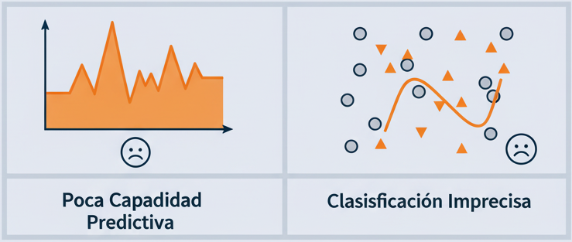
CONCLUSIONES & PRÓXIMOS PASOS
KNN
Naïve Bayes
¡NECESITAMOS UN NUEVO ENFOQUE!
Los modelos iniciales (KNN y Naive Bayes) mostraron bajo desempeño predictivo en la detección de clientes con riesgo de churn.
Se concluye que estas técnicas no son las más adecuadas para capturar los patrones de abandono en los datos.
Como siguiente paso, se propone implementar un árbol de decisión y evaluar otros algoritmos alternativos para optimizar la predicción.
Mensaje para los stakeholders: mejorar la capacidad predictiva permitirá anticipar el abandono de clientes y diseñar
estrategias proactivas de retención.

